Slide 1

Клуб «Імпульс»

Slide 2
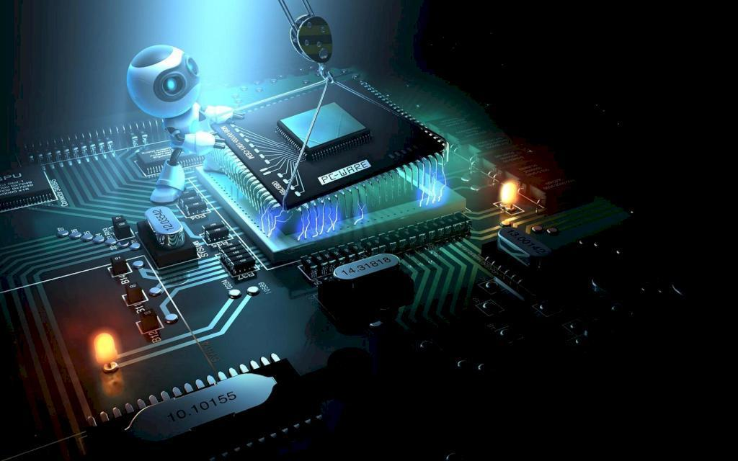


Керівник клубу «Імпульс»:
Бездворний І.І.
mpieom@gmail.com
Структура клубу «Імпульс»:
Секція
«Автоматизація
проектування»
Свириденко О.М.
zavlab150@gmail.com
Керівник
клубу
Секція
«Радіомонтажник»
Волошин В.П.
mr.valera1701@gmail.com
Актив
клубу
Секція
«Технічне
обслуговування комп’ютерів»
mpieom@gmail.com Бездворний І.І.
Секція
«Технічна творчість»
Свириденко О.М.. Бобікин СО.
Філонюк ГО, Волошин ВП
Секція
«Технічне
обслуговування комп’ютерів»
Секція
«Радіомонтажник»
Секція
«Технічна творчість»

Slide 3
Мета роботи клубу «Імпульс»:
1. Організація змістовного дозвілля студентів, підвищення їх технічної грамотності.
2. Стимулювання творчого та інтелектуального розвитку , зростання технічної майстерності
студентів та задоволення їх потреб в професійній самореалізації.
3. Поглиблення технічних знань в галузі вітчизняної та світової комп`ютерної техніки.
4. Пропаганда та популяризація науково-технічних досягнень коледжу серед студентської молоді.
5 . Обмін досвідом роботи.

Slide 4
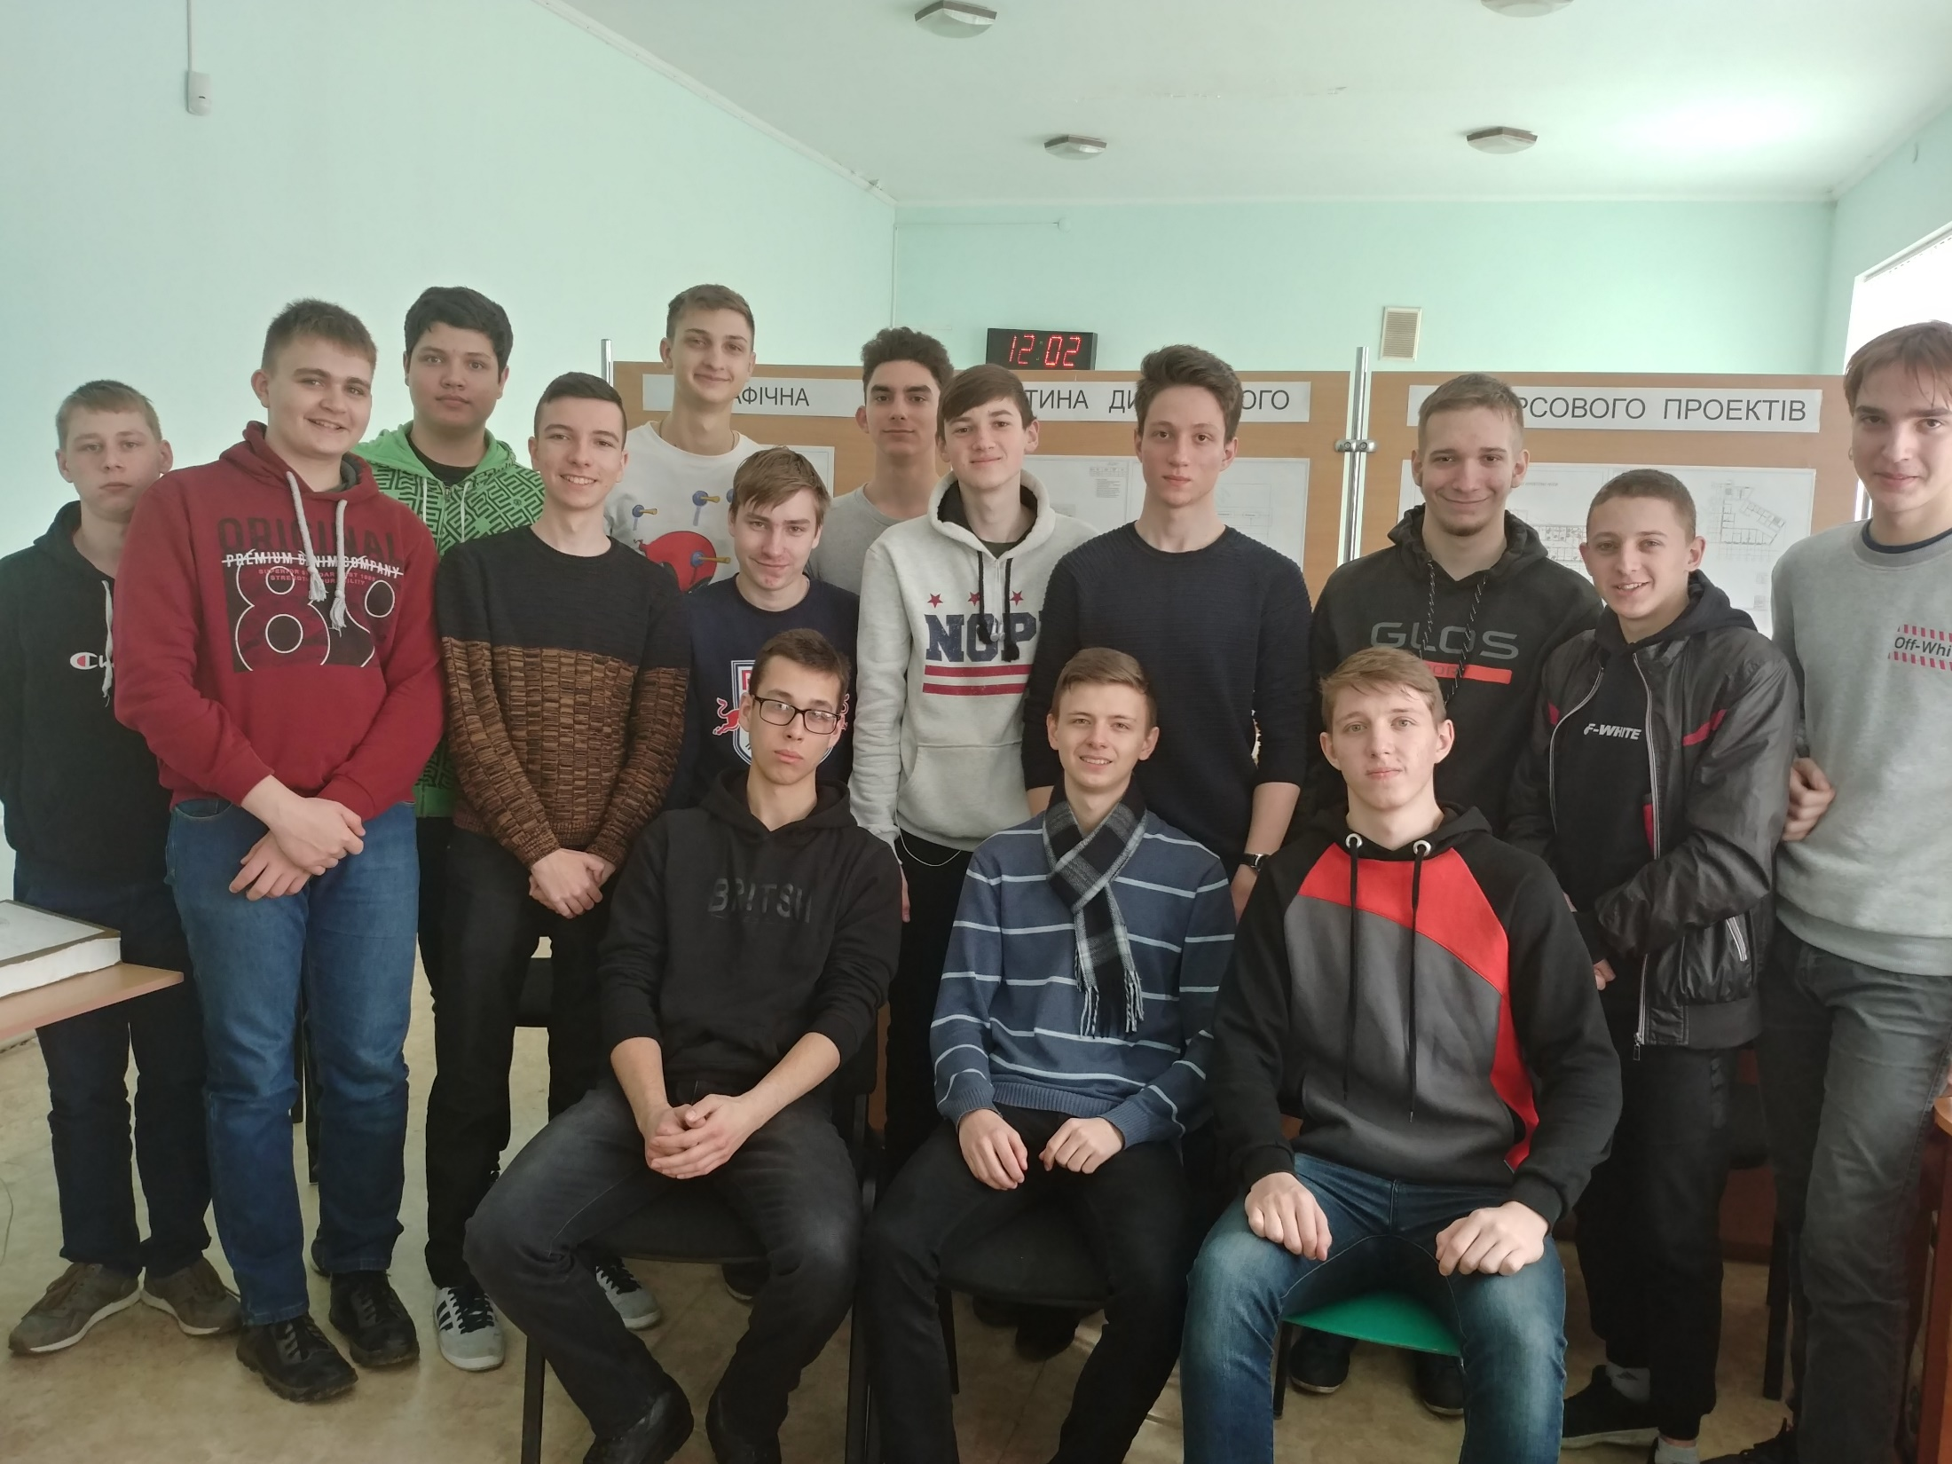
Динаміка участі студентів в роботі клубу
«Імпульс» по секціях:
Керівник
клубу
Секція
«Автоматизація
проектування»
Секція
«Радіомонтажник»
Секція
«Технічна творчість»
2019-
2020
н.р

Slide 5
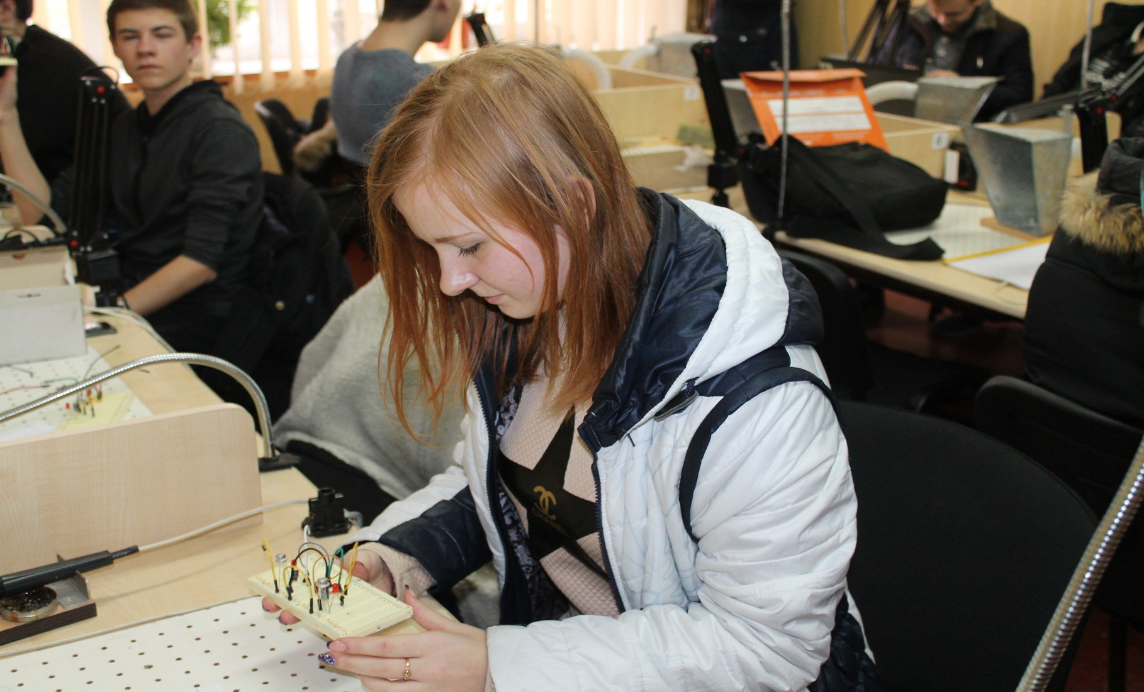
Секція
«Радіомонтажник»

Slide 6
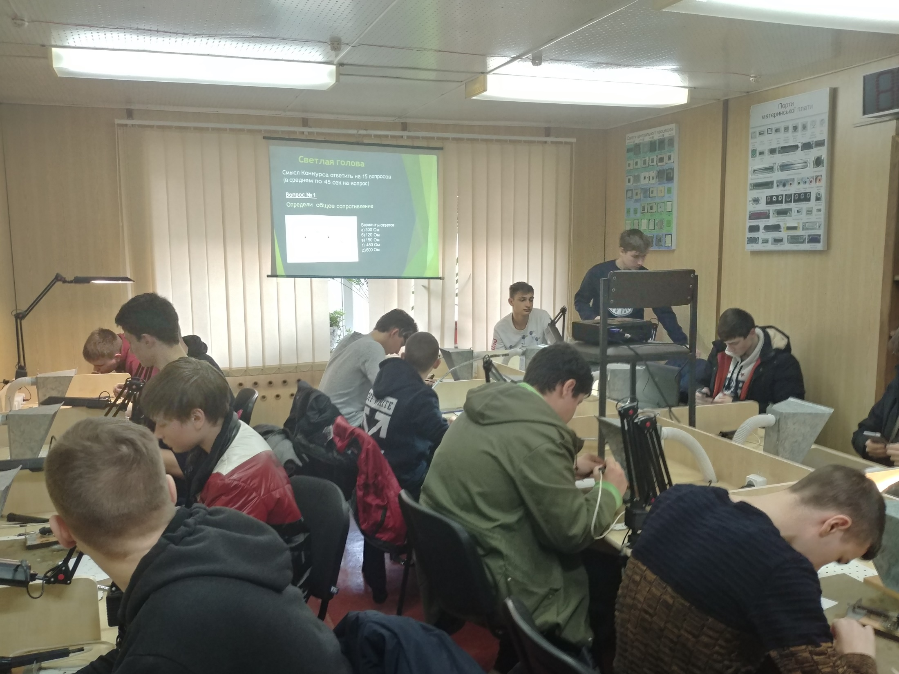
Секція
«Радіомонтажник»

Slide 7

Хочеш зробити собі робота?
Приходь та твори разом з нами!
Секція
«Радіомонтажник»

